Slide 1
IO1: In-service Training Programme Modulul 4: Cele mai bune practici privind economia circulară și antreprenoriatul social – PPT2

Slide 2
Modulul 4: Cuprins
1
Bune practici în sectorul alimentar: Espigoladors și Good Edi
2
Bunele practici în materie de produs ca serviciu: Inwit și Repack
3
Bunele practici în sectorul energetic și recuperarea resurselor: Energy4all și Dycle

Slide 3
OBIECTIVE
CUNOAȘTE
ÎNȚELEGEȚI
ÎNȚELEGEȚI
Cunoașteți bunele practici ale întreprinderilor sociale în economia circulară
Înțelegerea valorii adăugate a întreprinderilor sociale
Înțelegerea modelelor de afaceri circulare

Slide 4
Bune practici: economie circulară + antreprenoriat social în domeniul produsului ca serviciu
Inwit

Slide 5
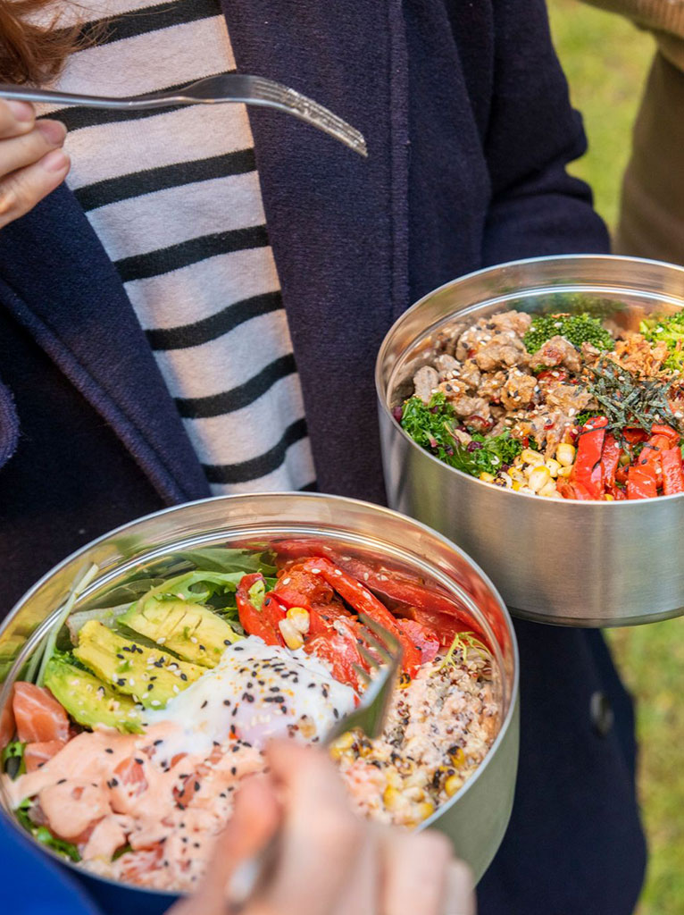
INWIT (Canada)
https://inwit.ca/
Produsele Inwit se concentrează pe aspectul de "partajare" al economiei circulare prin distribuirea de recipiente reutilizabile între întreprinderile alimentare și consumatori.
"Având acest model partajat ne permite să investim în active de calitate și să creăm o experiență premium de takeout, ceea ce nu este viabil pentru întreprinderile alimentare care o fac individual", a remarcat Anastasia Kiku.
Containerele premium pentru mâncare la pachet sunt un bun exemplu al modului în care principiile circulare pot duce la experiențe mai bune pentru clienți și la o mai mare loialitate față de marcă.
Credem că reutilizarea în industria restaurantelor de tip takeout poate deveni poarta de intrare pentru a inspira mai mulți oameni să se angajeze în propria lor călătorie spre sustenabilitate.
Credem că schimbările climatice reprezintă cea mai mare amenințare la adresa umanității și că acestea ne oferă tuturor o oportunitate de a reinventa modul în care trăim, lucrăm și ne bucurăm de viață!

Slide 6
INWIT (Canada)
https://inwit.ca/
MISIUNE
Ne pasă
Pentru comunitate, mediul nostru și generațiile viitoare
Pentru diversitate, incluziune și echitate
Pentru întreprinderile locale
Ne angajăm
Cu un nivel ridicat de integritate
Suntem responsabili și de încredere
Valorile noastre ne definesc acțiunile
Noi inspirăm
Fiind pasionați de reducerea deșeurilor
Prin crearea de spații și conversații care să ajute la schimbarea narațiunilor
Prin contribuția la o economie circulară și etică

Slide 7
ÎNTREBĂRI
Este aceasta o întreprindere socială? Explicați de ce
Cum se aplică principiile economiei circulare?

Slide 8
Bune practici: economia circulară +
Ambalare
RePack

Slide 9
Repak (Helsinki, Finlanda)
https://www.repack.com/
RePack elimină gunoiul din livrări cu ajutorul ambalajelor reutilizabile.
Atunci când o persoană primește o comandă online împachetată cu Repack, ea despachetează articolul, apoi împăturește pachetul și îl pliază pur și simplu într-o cutie poștală oriunde în lume.
Unii saci se întorc direct la RePack, dar alții sunt returnați la RePack folosind marcaje precum retururile preplătite ale clienților și sunt utilizați de până la (cel puțin) 20 de ori pentru noi livrări.
Rata de returnare directă este de 75%. Unii utilizatori păstrează ambalajul și îl refolosesc sau îl returnează ulterior.

Slide 10
Repak (Helsinki, Finlanda)
https://www.repack.com/
MODEL DE AFACERI CIRCULAR
Pungile RePack durabile sunt concepute pentru produse moi și se pliază în format letric atunci când sunt goale.
Material durabil, reciclat, reciclat la sfârșitul ciclului de viață.
Trei mărimi, reglabile pentru mărfuri.
Soluții de sigilare pentru a asigura siguranța ambalajului.
Certificată pentru etică și sustenabilitate.
Se potrivește perfect pentru afacerile cu modele circulare existente și unde este nevoie de ambalaje reutilizabile: închirieri, preluare, mostre...
Ideală pentru magazinele online care doresc să reducă impactul asupra mediului al transportului electronic.

Slide 11
Repak (Helsinki, Finlanda)
https://www.repack.com/
ÎNCHIDEREA CIRCUITULUI: IMPACTUL POZITIV ASUPRA MEDIULUI
RePack este mai bun pentru planetă decât ambalajele de unică folosință.
Prin regândirea ambalajelor, acestea închid bucla și încurajează obiceiuri de consum mai pozitive. Descoperiți în profunzime modul în care ambalajele reutilizabile ajută sute de magazine online să devină mai durabile. Mai puține gunoaie, vibrații mai bune.
Indiferent dacă este din plastic, carton sau amidon de porumb, produsele de unică folosință urmează modelul liniar "ia-l, fă-l, risipește-l".
Soluția constă în închiderea buclei: CE urmărește să treacă de la un model liniar la unul circular, pe baza a 3 principii:
proiectarea eliminării deșeurilor și a poluării
să păstreze produsele și materialele în uz
regenerarea sistemelor naturale.

Slide 12
Repak (Helsinki, Finlanda)
https://www.repack.com/
REUTILIZARE VS. UTILIZARE UNICĂ
Prin fabricarea de produse durabile și reutilizabile, cantitatea de deșeuri generate, precum și emisiile de CO2 sunt reduse considerabil.
În al doilea rând, reutilizarea economisește resurse și elimină necesitatea de a trece prin procese poluante de gestionare a deșeurilor, cum ar fi recuperarea energiei sau reciclarea.

Slide 13
Repak (Helsinki, Finlanda)
https://www.repack.com/
IMPACTUL SOCIAL ȘI DE MEDIU
Pe măsură ce cresc, ei cred că este important să înțeleagă cu adevărat impactul pe care îl au asupra societății, atât la nivel micro, cât și la nivel macro.
Aceștia au analizat impactul acestora. Căutați aici:
https://www.repack.com/impact/
https://f.hubspotusercontent00.net/hubfs/2630758/Net%20Impact%20of%20RePack%20-%20Net%20Positive%20Nordics%20workshop%2015.9.2020%20-%20UPDATED.pdf
Finanțează proiecte de înaltă calitate de reducere/captare a emisiilor de carbon în sprijinul tranziției globale către o economie cu emisii reduse de carbon. În acest scop, vor colabora cu Grupul de acțiune pentru Marea Baltică, care are ca obiectiv restaurarea Mării Baltice, regenerarea ecosistemelor și promovarea reglementării.

Slide 14
ÎNTREBĂRI
De ce este mai bine să refolosiți decât să reciclați? Luați în considerare efectul transportului la returnarea ambalajelor
Este aceasta o întreprindere socială? Explicați de ce
Cum își măsoară ei impactul pozitiv? Ce dimensiuni au luat în considerare?

Slide 15
"The European Commission's support for the production of this publication does not constitute an endorsement of the contents, which reflect the views only of the authors, and the Commission cannot be held responsible for any use which may be made of the information contained therein.” Project Number: 2020-1-UK01-KA226-VET-094435

